Slide 1

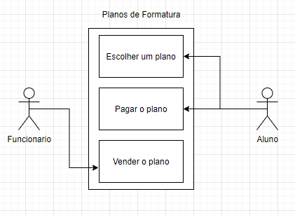
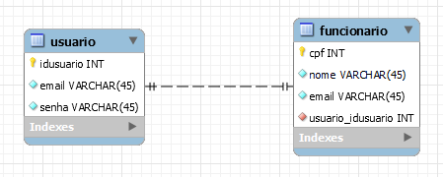
Forma Turismo
Nome: Ítalo Augusto de Lima Prado Tema: Formatura

